Slide 1

Java基础入门
第6章 Java API
String类和StringBuffer类
System类和Runtime类
Math类和Random类
包装类
Date类、Calendar类
DateFormat类

Slide 2

学习目标
1
掌握字符串类
日期类
掌握
熟悉Math、
Random类的使用
了解系统类的作用
熟悉
3
了解
2

Slide 3
目录
6.1
String类和StringBuffer类
☞点击查看本小节知识架构
6.2
System类与Runtime类
☞点击查看本小节知识架构
6.3
Math类与Random类
☞点击查看本小节知识架构
6.4
包装类
6.5
Date类、Calendar类与DateFormat类
☞点击查看本小节知识架构
6.6
JDK7新特性—switch语句支持字符串类型

Slide 4



知识架构
6.1 String类和StringBuffer类
返回目录
6.1.1
String类的初始化
6.1.2
String类的常见操作
6.1.3
StringBuffer

Slide 5
知识架构
6.2 System类与Runtime类
返回目录
6.2.1
System类
6.2.2
Runtime类

Slide 6
知识架构
6.3 Math类与Random类
返回目录
6.3.1
Math类
6.3.2
Random类

Slide 7
知识架构
6.5 日期相关类
返回目录
6.5.1
Date类
6.5.2
Calendar类
6.5.3
DateFormat类
6.5.4
SimpleDateFormat类

Slide 8
6.1 String类和StringBuffer类
6.1.1 String类的初始化
  Java中定义了String和StringBuffer两个类来封装字符串，并提供了一系列操作字符串的方法。
  String和StringBuffer都位于java.lang包中，因此不需要导入包就可以直接使用。
  在操作String类之前，首先需要对String类进行初始化。

Slide 9
6.1 String类和StringBuffer类
6.1.1 String类的初始化
  在Java中可以通过以下两种方式对String类进行初始化，具体如下：
  1、使用字符串常量直接初始化一个String对象，具体代码如下：
  2、使用String的构造方法初始化字符串对象，如P200例6-1所示。

Slide 10
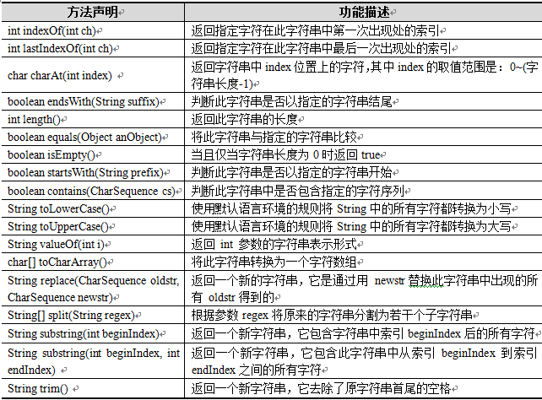
6.1 String类和StringBuffer类
6.1.2 String类的常见操作
  在学习String类的常见操作之前，先来看一下String类的常见方法：

Slide 11
6.1 String类和StringBuffer类
6.1.2 String类的常见操作
1．字符串的基本操作
在程序中，需要对字符串进行一些基本操作，如获得字符串长度、获得指定位置的字符等。接下来，通过一个案例来学习，如P202例6-2所示

Slide 12
6.1 String类和StringBuffer类
6.1.2 String类的常见操作
2、字符串的转换操作
程序开发中，经常需要对字符串进行转换操作，例如将字符串转换成数组的形式，将字符串中的字符进行大小写转换等，接下来，通过一个案例来演示字符串的转换操作，如P202例6-3所示。

Slide 13
6.1 String类和StringBuffer类
6.1.2 String类的常见操作
3、字符串的替换和去除空格操作
程序开发中，用户输入数据时经常会有一些错误和空格，这时可以使用String类的replace()和trim()方法，进行字符串的替换和去除空格操作。接下来，通过一个案例来学习，如P203例6-4所示。

Slide 14
6.1 String类和StringBuffer类
6.1.2 String类的常见操作
4．字符串的判断操作
操作字符串时，经常需要对字符串进行一些判断，如判断字符串是否以指定的字符串开始、结束，是否包含指定的字符串，字符串是否为空等。接下来，通过一个案例来学习，如P204例6-5所示。

Slide 15
6.1 String类和StringBuffer类
6.1.2 String类的常见操作
5、字符串的截取和分割
在String类中针对字符串的截取和分割操作提供了两个方法，其中，substring( )方法用来截取字符串的一部分，split( )方法可以将字符串按照某个字符进行分割。接下来通过一个案例来学习，如P205例6-6所示。
需要注意的是，String字符串在获取某个字符时，会用到字符的索引，当访问字符串中的字符时，如果字符的索引不存在，则会发生字符串角标越界异常，通过一个案例来演示，如P206例6-7所示。

Slide 16
6.1 String类和StringBuffer类
6.1.3 StringBuffer
  为了便于对字符串的修改，在JDK中提供了一个StringBuffer类（也称字符串缓冲区）。
  StringBuffer类和String类最大的区别在于它的内容和长度都是可以改变的。StringBuffer类似一个字符容器，当在其中添加或删除字符时，并不会产生新的StringBuffer对象。

Slide 17
StringBuffer是长度可变的字符串。采用默认的构造方法，会为字符串分配16个字节的缓存。也可以用带缓存大小的构造方法，或是采用以String对象做参数的构造方法。
1．创建StringBuffer类对象
StringBuffer类对象表示的是字符串变量，每一个StringBuffer类对象都是可以扩充和修改的字符串变量。以下是常用的StringBuffer类构造方法：
（1）public StringBuffer（）构造一个没有任何字符的StringBuffer类。
（2）public StringBuffer（int length）构造一个没有任何字符的StringBuffer类，并且，其长度为length。
（3）public StringBuffer（String str）以str为初始值构造一个StringBuffer类。

Slide 18
StringBuffer常用方法
（1）StringBuffer类对象的扩充
StringBuffer类提供两组方法用来扩充StringBuffer对象所包含的字符，分别是：
1）public StringBuffer append（Object obj）
append方法用于扩充StringBuffer对象所包含的字符，该方法将指定的参数对象转化为字符串后，将其附加在原来的StringBuffer对象之后，并返回新的StringBuffer对象。附加的参数对象可以是各种数据类型的，如int、char、String、double等。
例如： String question = new String("1+1=");
int answer = 3;
boolean result = (1+1==3);
StringBuffer sb = new StringBuffer();
sb.append(question); sb.append(answer);
sb.append('\t'); sb.append(result);
System.out.println(sb);

Slide 19
2）public StringBuffer insert（ int 插入位置，
参数对象类型，参数对象名）
该方法将指定的参数对象转化为字符串后，将其插入在原来的StringBuffer对象中指定的位置，并返回新的StringBuffer对象。
例如： boolean result = (1+1==3);
StringBuffer sb = new StringBuffer("56adQ");
sb.insert(3,'A');
sb.insert(5,9);
sb.insert(6,result);
System.out.println(sb);

Slide 20
（2）StringBuffer类对象的长度与容量
一个StringBuffer类对象的长度指的是它包含的字符个数；容量指的是被分配的字符空间的数量。
1）public int length( )
该方法返回当前StringBuffer类对象（字符串缓冲区）包含的字符个数（即字符串长度）。
例如：StringBuffer sb1 = new StringBuffer();
System.out.println( "sb1.length: " + sb1.length() );
StringBuffer sb2 = new StringBuffer(4);
System.out.println( "sb2.length: " + sb2.length() );
StringBuffer sb3 = new StringBuffer("12345");
System.out.println( "sb3.length: " + sb3.length() );

Slide 21
2）public int capacity（）
该方法返回当前StringBuffer类对象（字符串缓冲区）分配的字符空间的数量（即分配的字符总空间）。
StringBuffer buf=new StringBuffer();//分配长16字符的字符串缓冲区
StringBuffer buf=new StringBuffer(int length);
//分配长length字符的字符串缓冲区
StringBuffer buf=new StringBuffer(String str)
//在缓冲区中存放了字符串str，并在后面预留了16字符的空缓冲区
例如：StringBuffer sb1 = new StringBuffer( );
System.out.println( "sb1.capacity: " + sb1.capacity() );
StringBuffer sb2 = new StringBuffer(4);
System.out.println( "sb2.capacity: " + sb2.capacity() );
StringBuffer sb3 = new StringBuffer("12345");
System.out.println( "sb3.capacity: " + sb3.capacity() );

Slide 22
3) public void ensureCapacity(int miniCapacity)
该方法用于重新设置字符串缓冲区的总空间，确保容量至少等于miniCapacity。如果miniCapacity大于当前的总空间，则新的空间被设置：一种结果是miniCapacity；另一种结果是{“老空间”乘2加2}。取两种结果中的较大者。
例如： StringBuffer sb1 = new StringBuffer(5);
StringBuffer sb2 = new StringBuffer(15);
sb1.ensureCapacity(6);
sb2.ensureCapacity(100);
System.out.println( "sb1.capacity: " + sb1.capacity() );
System.out.println( "sb2.capacity: " + sb2.capacity() );

Slide 23
（3）public void setLength(int newLength)
该方法重新设置字符串缓冲区中字符串的长度，如果newLength小于当前的字符串长度，将截去多余的字符。
（4）StringBuffer类对象的修改
public void setCharAt(int index,char ch)
该方法将当前StringBuffer对象中的index位置的字符替换为指定的字符ch。
例如： StringBuffer sb1=new StringBuffer("0123456789");
sb1.setLength(5);
System.out.println( "sb1: " + sb1 );
sb1.setCharAt(4,'f');
System.out.println( "sb1: " + sb1 );

Slide 24
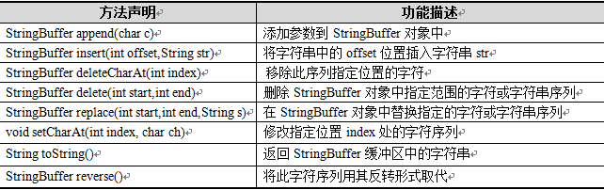

6.1 String类和StringBuffer类
6.1.3 StringBuffer
  StringBuffer类的常用方法
  接下来通过一个案例来学习StringBuffer常用方法的使用，具体如P207例6-8所示。
[点击查看例6-8]

Slide 25
6.1 String类和StringBuffer类
6.1.3 StringBuffer
StringBuffer类和String类的不同之处
  （1）String类表示字符串常量，创建后内容和长度都是无法改变的。StringBuffer表示字符容器，其内容和长度都可以随时修改。
  （2）String类覆盖了Object类的equals()方法，而StringBuffer类没有覆盖Object类的equals()方法
  （3）String类对象可以用操作符“+”进行连接，而StringBuffer类对象之间不能

Slide 26
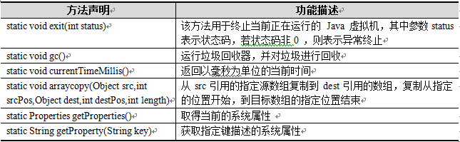
6.2 System类与Runtime类
6.2.1 System类
  System类定义了一些与系统相关的属性和方法，它所提供的属性和方法都是静态的，因此，想要引用这些属性和方法，直接使用System类调用即可。System类的常用方法如下表所示。

Slide 27
6.2 System类与Runtime类
  System类的getProperties()方法，该方法用于获取当前系统的全部属性，该方法会返回一个Properties对象，其中封装了系统的所有属性，这些属性是以键值对的形式存在。接下来，通过一个案例来显示系统所有的属性，如P209例6-9所示。
  System类的currentTimeMillis()方法，该方法返回一个long类型的值，该值表示当前时间与1970年1月1日0点0分0秒之间的时间差，单位是毫秒，习惯性地被称作时间戳。接下来，通过一个案例来计算程序在进行求和操作时所消耗的时间，如P211例6-10所示。
6.2.1 System类

Slide 28
6.2 System类与Runtime类
6.2.1 System类
  System类的arraycopy(Object src,int srcPos,Object dest,int destPos,int length)方法，该方法用于将一个数组中的元素快速拷贝到另一个数组，其中每个参数的具有作用如下所示：
src：表示源数组
dest：表示目标数组
srcPos：表示源数组中拷贝元素的起始位置
destPos：表示拷贝到目标数组的起始位置
length：表示拷贝元素的个数
需要注意的是，在进行数组复制时，目标数组必须有足够的空间来存放拷贝的元素，否则会发生角标越界异常。
接下来，通过一个案例来演示数组元素的拷贝，如P211例6-11所示。

Slide 29
6.2 System类与Runtime类
6.2.2 Runtime类
  Runtime类用于表示虚拟机运行时的状态，它用于封装JVM虚拟机进程。每次使用java命令启动虚拟机都对应一个Runtime实例，并且只有一个实例，因此该类采用单例模式进行设计。
  若想在程序中获得一个Runtime实例，只能通过以下方式：
  Runtime run = Runtime.getRuntime();

Slide 30
6.2 System类与Runtime类
6.2.2 Runtime类
  由于Runtime类封装了虚拟机进程，因此，在程序中通常会通过该类的实例对象来获取当前虚拟机的相关信息。接下来，通过一个案例来演示，如P213例6-12所示。
  Runtime类中提供了一个exec()方法，该方法用于执行一个dos命令，从而实现和在命令行窗口中输入dos命令同样的效果。例如，通过运行“notepad.exe”命令打开一个Windows自带的记事本程序，如P213例6-13所示。
  如果希望打开的记事本在3秒后关闭，则需要调用destroy()方法，如P214例6-14所示。

Slide 31
6.3 Math类与Random类
6.3.1 Math类
  Math类是数学操作类，提供了一系列用于数学运算的静态方法，包括求绝对值、三角函数等。
  Math类中有两个静态常量PI和E，分别代表数学常量π和e。
  由于Math类比较简单，因此初学者可以通过查看API文档来学习Math类的具体用法。
  接下来通过一个案例对Math类中比较常见的方法进行演示，如P215例6-15所示。

Slide 32

6.3 Math类与Random类
6.3.2 Random类
  在JDK的java.util包中有一个Random类，它可以在指定的取值范围内随机产生数字。
  在Random类中提供了两个构造方法，具体如下：
      （1）第一个构造方法是无参的，通过它创建的Random实例对象每次使用的种子是随机的，因此每个对象所产生的随机数不同。
      （2）第二个构造方法是有参的，通过它创建的多个Random实例对象产生的是相同序列的随机数，如P216例6-16&6-17所示。

Slide 33
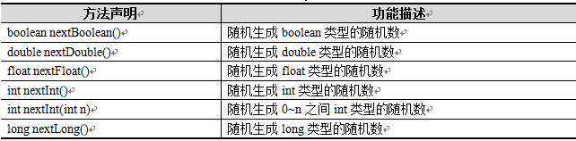
6.3 Math类与Random类
  相对于Math的random()方法而言，Random类提供了更多的方法来生成各种伪随机数，不仅可以生成整数类型的随机数，还可以生成浮点类型的随机数。
  接下来通过一个案例来学习通过Random类的random()方法生成不同类型的随机数。如P218例6-18所示。
6.3.2 Random类

Slide 34
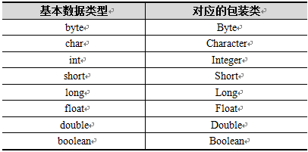
6.4 包装类
  什么是包装类
  在Java中，很多类的方法都需要接收引用类型的对象，此时就无法将一个基本数据类型的值传入。
  JDK中提供了一系列的包装类，通过这些包装类可以将基本数据类型的值包装为引用数据类型的对象
  Java中的每种基本类型都有对应的包装类，具体如表所示。

Slide 35
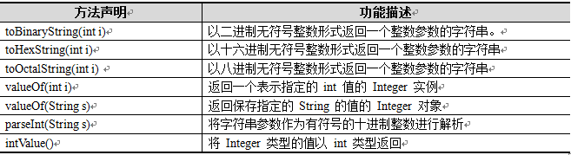
6.4 包装类
  Integer类除了具有Object类的所有方法外，还有一些特有的方法
  包装类和基本数据类型在进行转换时，引入了装箱和拆箱的概念
  （1）装箱：是指将基本数据类型的值转为引用数据类型。
  （2）拆箱：是指将引用数据类型的对象转为基本数据类型。

Slide 36
6.4 包装类
  接下来以包装类Integer为例来学习一下装箱的过程，具体代码如P219例6-19所示。
  接下来以包装类Integer为例来学习一下拆箱的过程，具体代码如P220例6-20所示。
  在Integer类的常用方法中，较为常用的还有一个parseInt()方法，它是一个静态方法，用于将一个字符串形式的数值转为int类型。接下来，通过一个案例实现在屏幕上打印“*”矩形，其中宽和高由运行时传入的参数来决定，如P220例6-21所示。

Slide 37
6.4 包装类
  在使用包装类时，需要注意以下几点：
  （1）包装类重写了Object类中的toString()方法，以字符串的形式返回被包装的基本数据类型的值。
  （2）除了Character外，包装类都有valueOf(String s)方法，可以根据String类型的参数创建包装类对象，但参数字符串s不能为null，而且字符串必须是可以解析为相应基本类型的数据，否则虽然编译通过，但运行时会报错。
  （3）除了Character外，包装类都有parseXXX(String s)的静态方法，将字符串转换为对应的基本类型的数据。参数s不能为null，而且同样必须是可以解析为相应基本类型的数据，否则虽然编译通过，但运行时会报错。

Slide 38
6.5 Date类、Calendar类与DateFormat类
  6.5.1 Date类
  在java.util包中提供了一个Date类，用于表示日期和时间。
  Date类中大部分构造方法都被声明为已过时，只有下列两个构造方法是建议使用的：
  （1）用来创建当前日期时间的无参的构造方法Date()
  （2）用于创建指定时间的构造方法Date(long date)，其中date参数表示1970年1月1日0时0分0(称为历元)以来的毫秒数，即时间戳。
  接下来，通过一个案例来演示Date类构造方法的使用，具体代码如P223例6-22所示。

Slide 39
6.5 Date类、Calendar类与DateFormat类
6.5.2 Calender类
  Calendar类用于完成日期和时间字段的操作，它可以通过特定的方法设置和读取日期的特定部分，比如年、月、日、时、分、秒等。
  Calendar类是一个抽象类，不可以被实例化，在程序中需要调用其静态方法getInstance()来得到一个Calendar对象，然后调用其相应的方法，具体示例如下：

Slide 40
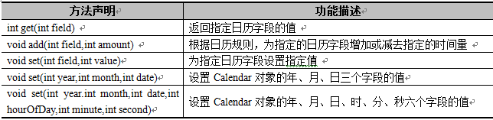
6.5 Date类、Calendar类与DateFormat类
6.5.2 Calender类
  Calendar类为操作日期和时间提供了大量的方法，常见的方法有：
  在Calendar类的大多数方法中，都使用到了int类型的参数field，该参数需要接收Calendar类中定义的常量值，比如Calendar.YEAR用于表示年份，Calendar.MONTH用于表示月份，Calendar.SECOND用于表示秒等。
  接下来，通过一个案例来学习Calendar类如何获取当前计算机的日期和时间，如P224例6-23所示。

Slide 41
6.5 Date类、Calendar类与DateFormat类
6.5.2 Calender类
  在程序中除了要获得当前计算机的时间，也会经常设置或修改某个时间，比如一项工程的开始时间为2008年的8月8日，假设要100天后竣工，此时要想知道竣工日期是哪天就需要先将日期设定在开始的那天，然后对日期的天数进行增加。
  接下来通过调用Calendar类的set()和add()方法来实现上述过程，具体代码如P225例6-24所示。

Slide 42
多学一招
日历字段模式
  日历字段模式分为两种，一种是lenient模式，一种是non-lenient模式。
  当Calendar处于lenient模式时，它的字段可以接收超过允许范围的值。例如，月份共有12个月，取值为0~11，但在lenient模式下，月份指定为13也是可以的。
  当Calendar处于non-lenient模式下，如果某个字符的值超过了它允许的范围，程序会抛出异常
  接下来，通过一个案例来演示Calendar处于non-lenient模式的情况，如P226例6-25所示。

Slide 43
6.5 Date类、Calendar类与DateFormat类
6.5.3 DateFormat类
  如果要将Date对象表示的日期以指定的格式输出，例如输出中文格式的时间，就需要用到DateFormat类。
  DateFormat类专门用于将日期格式化为字符串或者将用特定格式显示的日期字符串转换成一个Date对象。
  DateFormat是抽象类，不能被直接实例化，但它提供了静态方法，通过这些方法可以获取DateFormat类的实例对象，并调用其它相应的方法进行操作。

Slide 44
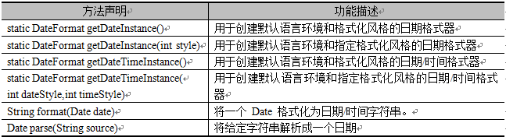
6.5 Date类、Calendar类与DateFormat类
6.5.3 DateFormat类
  DateFormat类专门用于将日期格式化为字符串或者用特定格式显示的日期字符串转换成一个Date对象。
  DateFormat是抽象类，不能被直接实例化。
  DateFormat类提供了许多获取实例对象的静态方法，具体如下：

Slide 45
6.5 Date类、Calendar类与DateFormat类
6.5.3 DateFormat类
  在DateFormat类中定义了四个常量值用于作为参数传递给获取DateFormat类的静态方法，其中包括FULL、LONG、MEDIUM和SHORT。
  FULL常量用于表示完整格式，LONG常量用于表示长格式，MEDIUM常量用于表示普通格式，SHORT常量用于表示短格式。
  接下来，通过一个案例针对表中的方法进行演示，如P227例6-26所示。

Slide 46
6.5 Date类、Calendar类与DateFormat类
6.5.3 DateFormat类
  DateFormat中还提供了一个parse(String source)方法，能够将一个字符串解析成Date对象，但是它要求字符串必须符合日期/时间的格式要求，否则会抛出异常。
  接下来，通过一个案例来演示parse()方法的使用，具体代码如P228例6-27所示。

Slide 47
6.5 Date类、Calendar类与DateFormat类
6.5.4 SimpleDateFormat类
  SimpleDateFormat类是DateFormat类的子类，它可以使用new关键字创建实例对象，它的构造方法接收一个格式字符串参数，表示日期格式模板。
  接下来通过两个案例演示SimpleDateFormat类的用法
  （1）将Date对象以特定的格式转为字符串形式，如P229例6-28所示。
  （2）将一个指定日期格式的字符串解析为Date对象，如P230例6-29所示

Slide 48
6.6 JDK7新特性—switch语句支持字符串类型
  switch语句支持字符串类型
  在JDK7中，switch语句的判断条件增加了对字符串类型的支持。由于字符串的操作在编程中使用频繁，这个新特性的出现为Java编程带来了便利。
  接下来，通过一个案例来演示switch语句中使用字符串进行匹配，如P230例6-30所示。

Slide 49
本章小结
  本章主要介绍了Java中常用的一些API，包括字符串相关的类、System、Runtime、Math、Random以及一些日期类。
  通过本章的学习，要熟练掌握String和StringBuffer类的不同、System类和Runtime类常用方法的使用、Math类常用方法的使用、Random类如何产生随机数以及日期类Data和Calendar类的相关知识。
  本章讲解的API在编程中都很重要，但这些API只是Java API中的一小部分，我们不可能也没有必要把所有的类全部学习，最聪明的人可以通过一些技术论坛或者利用搜索引擎参看一些范例，再通过查看API文档就能很容易掌握这些类的用法。

